Slide 1


兵谏亭参访
单位：西安邮电大学
专业：科技2204
姓名：田进

Slide 2
1
前期准备阶段
目录
2
活动开展阶段
Contents
3
总结整理阶段
4
心得体会

Slide 3

第一部分
前期准备阶段

Slide 4
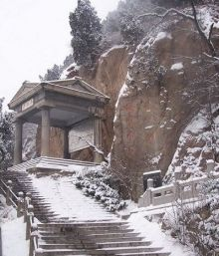
追寻红色足迹 传承革命精神
兵谏亭：位于陕西省西安市临潼区华清宫景区，西安事变时杨虎城和张学良两位将军在此将蒋介石抓获，以谏停止内战，一致抗日。
该亭建于1946年3月，由胡宗南发起，黄埔军校七分校全体士官募捐而成，名曰“正气亭”，解放后，该亭更名为“捉蒋亭”，1986年12月在纪念“西安事变”50周年前夕，为了缓和两岸关系，再次易名为“兵谏亭”。

Slide 5
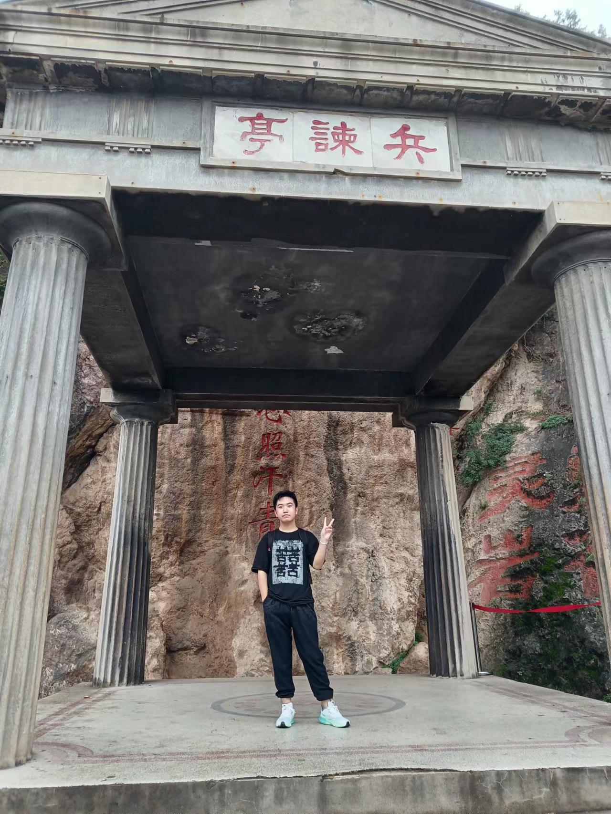
社会评价
这是一个不起眼的小亭，这又是一个和重大历史事件紧密联系的小亭，这也是一个几度易名的小亭。他所在之处本没有亭，只因在此抓了一人而立亭。而立亭之初，也不是因为抓人，其实这个亭就位于骊山，是一个四角见天的亭子，檐牙高啄，勾心斗角，亭子的柱子是洁白的能够映衬出人心灵的大理石砌成的，有三米见高，仿佛能撑起一个伟人要乘长风破万里浪的胸膛。亭子较他地要高出尺许，用白玉造就出一片亭台楼阁的美。亭子是依山而建的，常常有鸟儿停在上面高歌，或许是在讴歌历史的阴云，或许是在吟咏世态炎凉，亭子因为有了他们才更显得风致了。亭子的中央是用远处渭水畔的碣石造就的，整个亭给人一种白皙的有如同心灵一般澄净的感觉。这里就是1936年12月12日西安事变时蒋介石被捕处。

Slide 6
第二部分
活动开展阶段

Slide 7
一、交通信息
从西安邮电大学长安校区出发，乘坐600路，转地铁2号线，1号线转9号线，在“华清池”站下车后，再步行二分钟到达，车程约2小时30分钟。
交
通
信
息

Slide 8
二、西安事变旧址
1.五间厅
西
安事变旧址
2.望湖楼
3.蒋介石行辕
4.昭陽门
5.兵谏亭

Slide 9
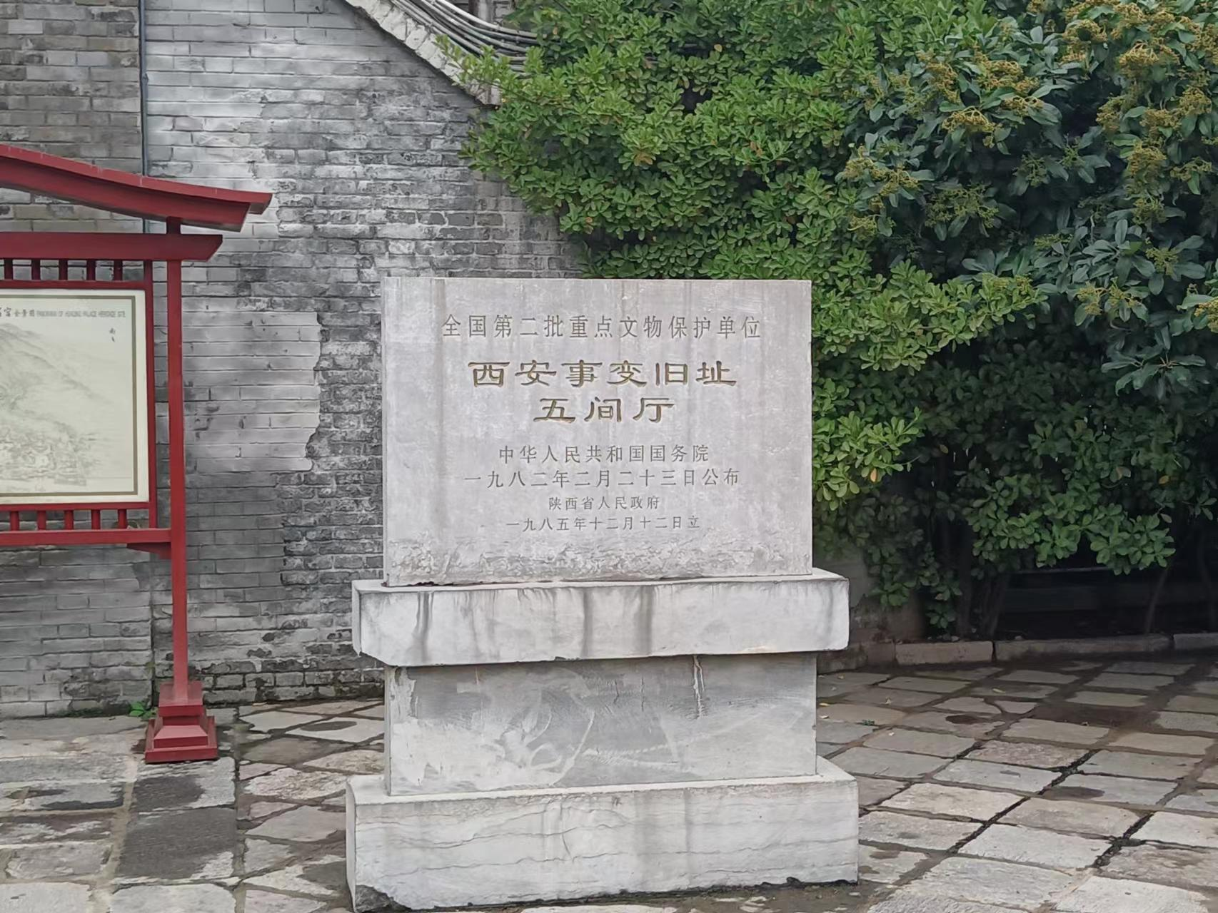
1.五间厅
1982年2月23日，包含五间厅在内的“西安事变旧址”被中华人民共和国国务院公布为第二批全国重点文物保护单位

Slide 10
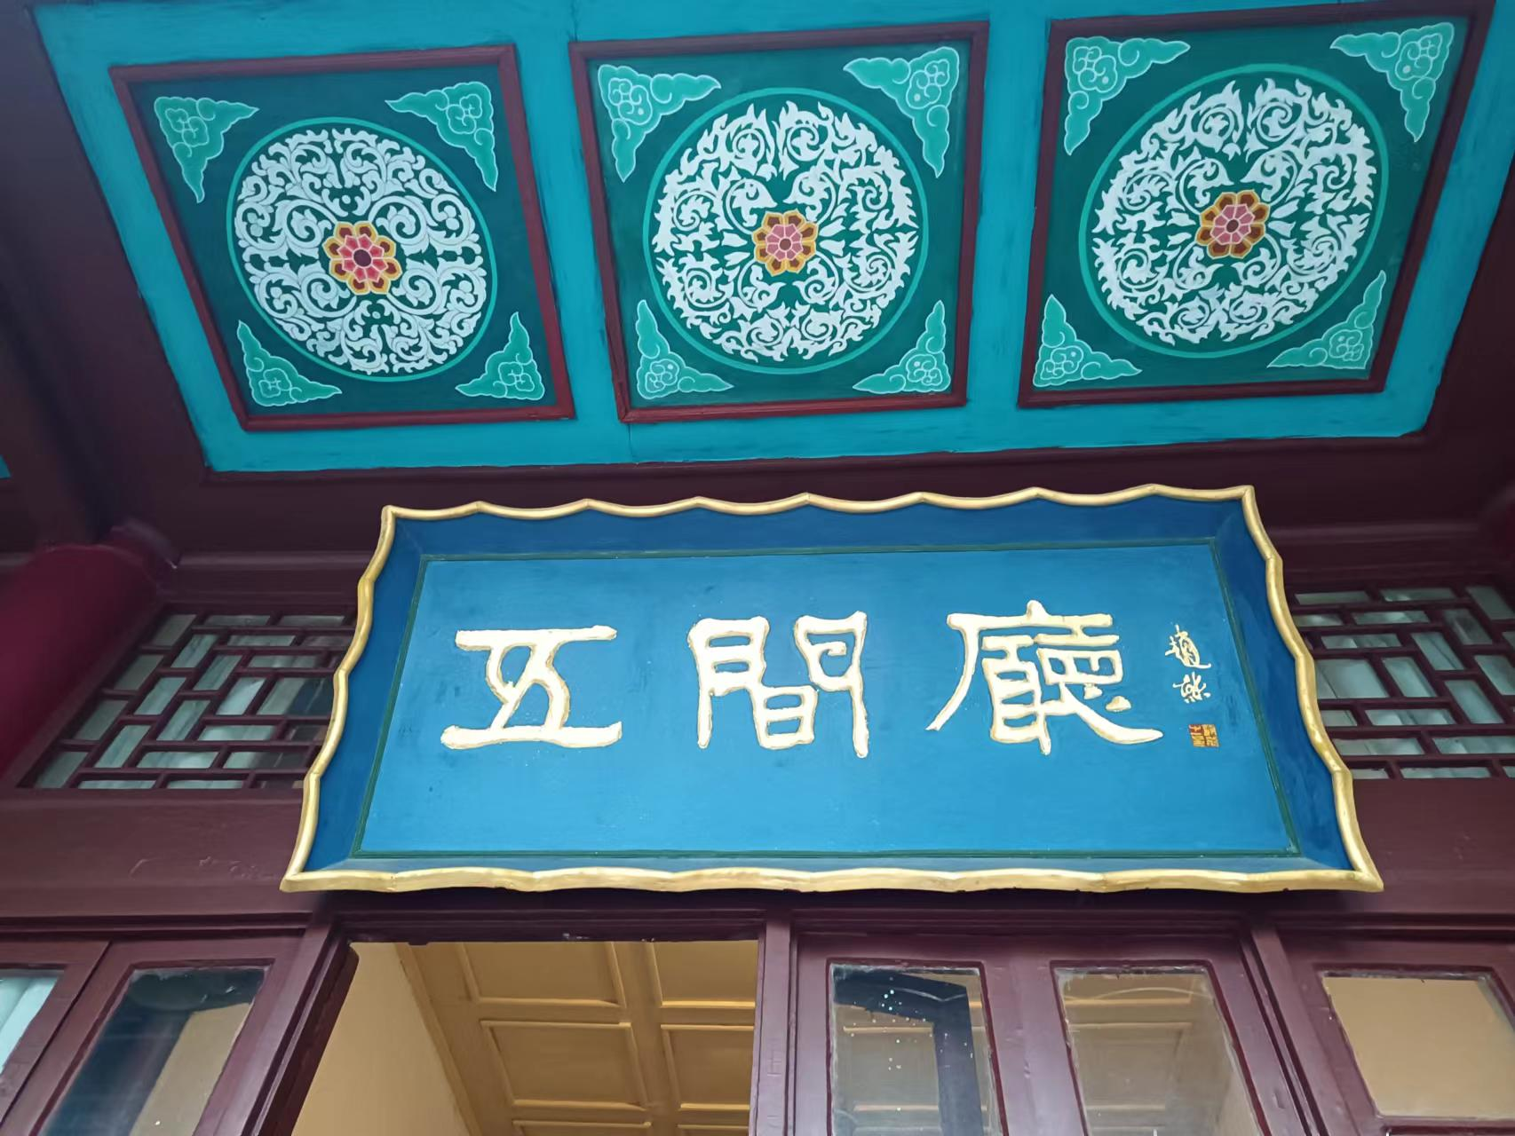
五间厅的玻璃窗、墙壁上，均保留有西安事变兵谏发生激战时的弹痕，各房间办公室用的桌子、椅子、床、沙发、茶具、火炉、地毯、电话等，均按原貌复制摆放。

Slide 11
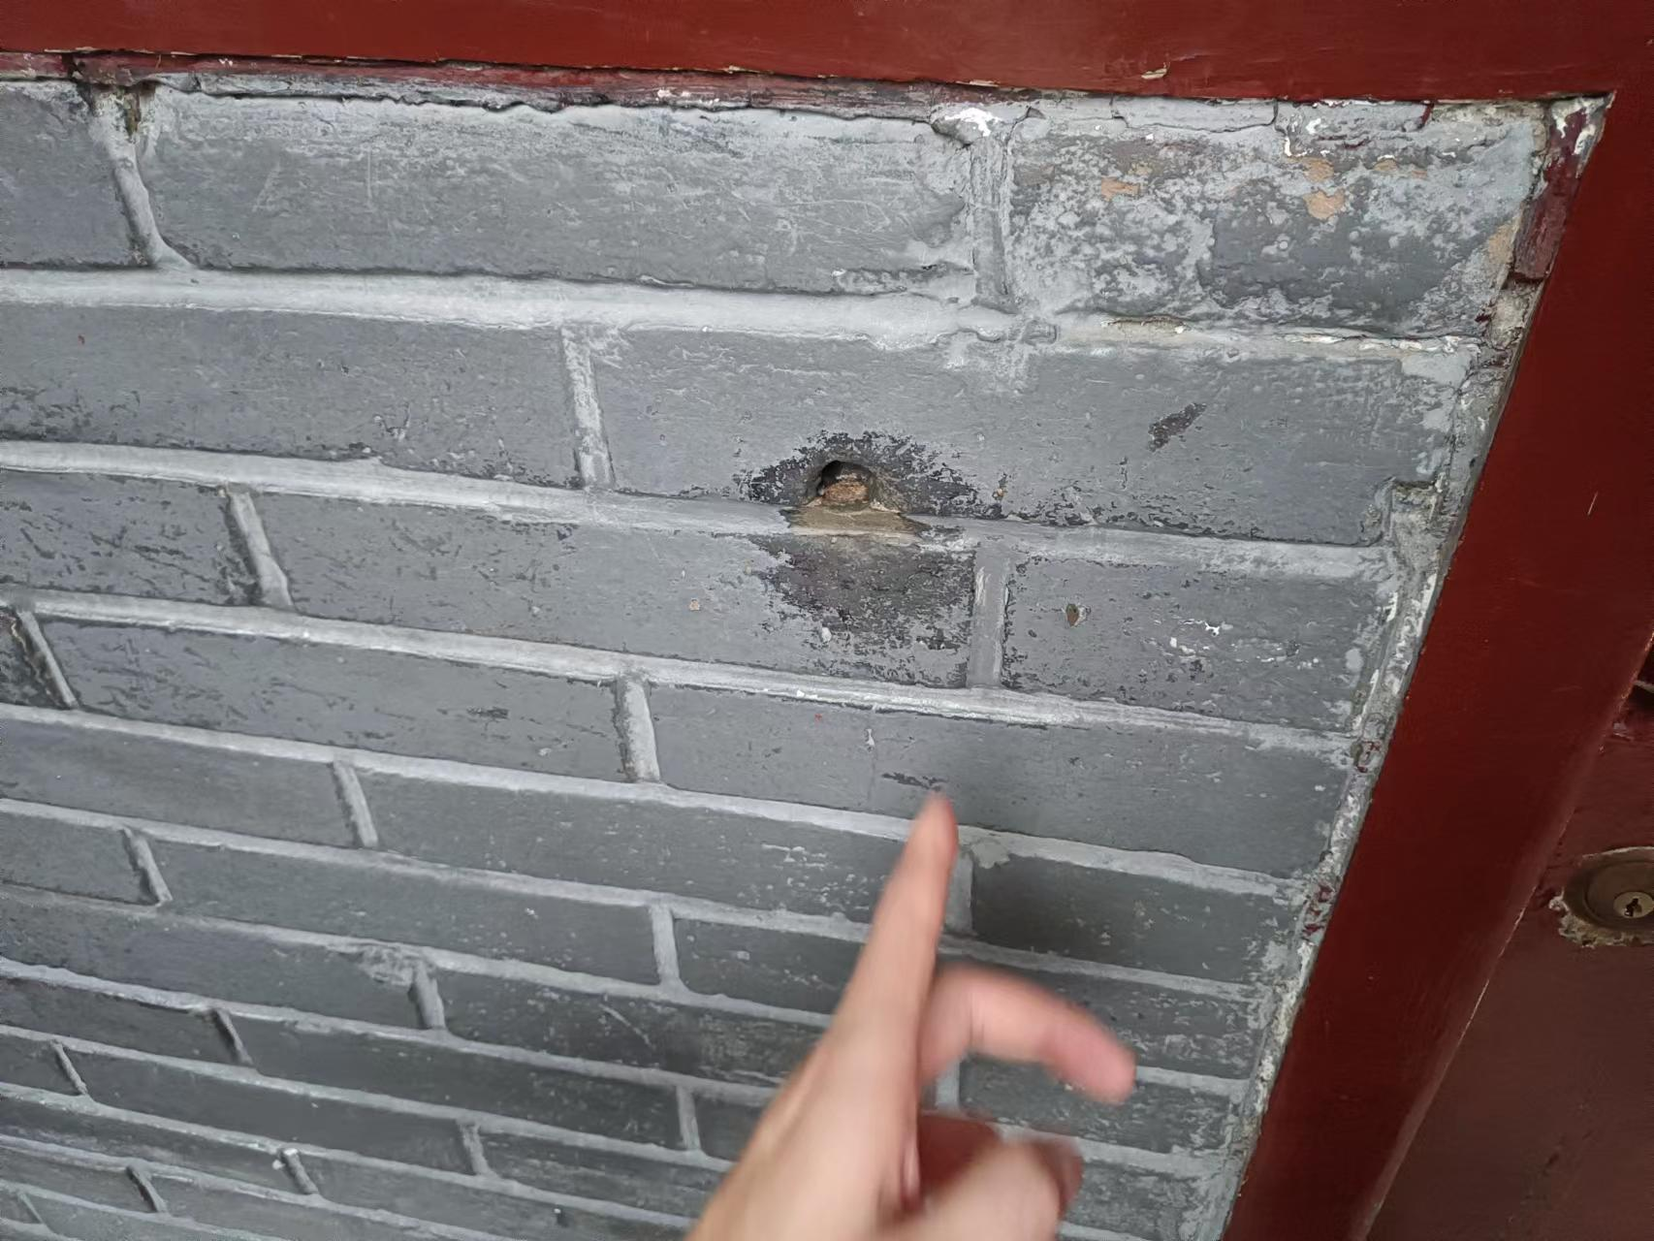
五间厅的玻璃窗、墙壁上，均保留有西安事变兵谏发生激战时的弹痕，各房间办公室用的桌子、椅子、床、沙发、茶具、火炉、地毯、电话等，均按原貌复制摆放。

Slide 12
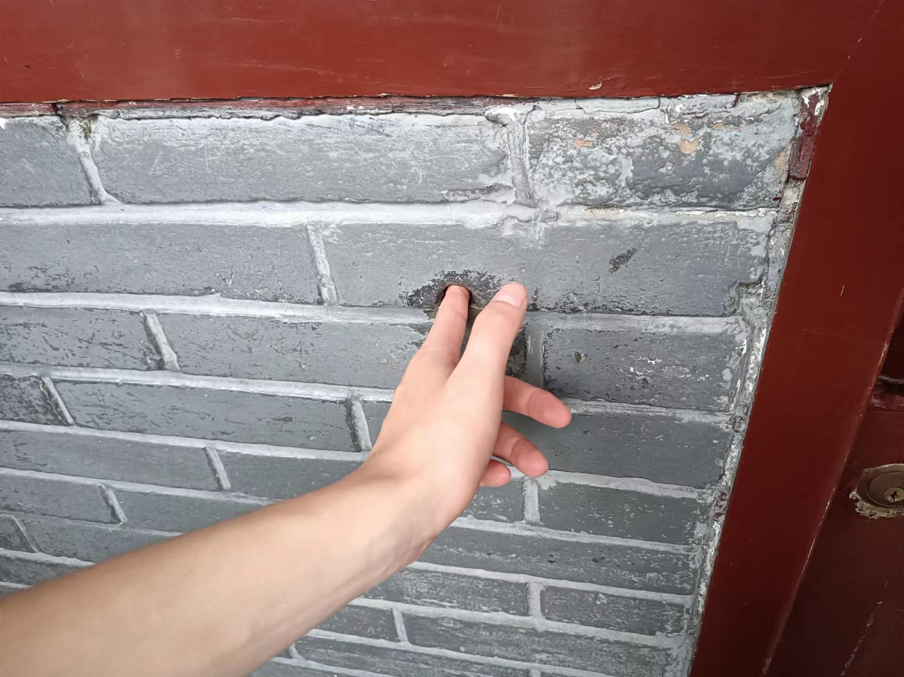
五间厅的玻璃窗、墙壁上，均保留有西安事变兵谏发生激战时的弹痕，各房间办公室用的桌子、椅子、床、沙发、茶具、火炉、地毯、电话等，均按原貌复制摆放。

Slide 13
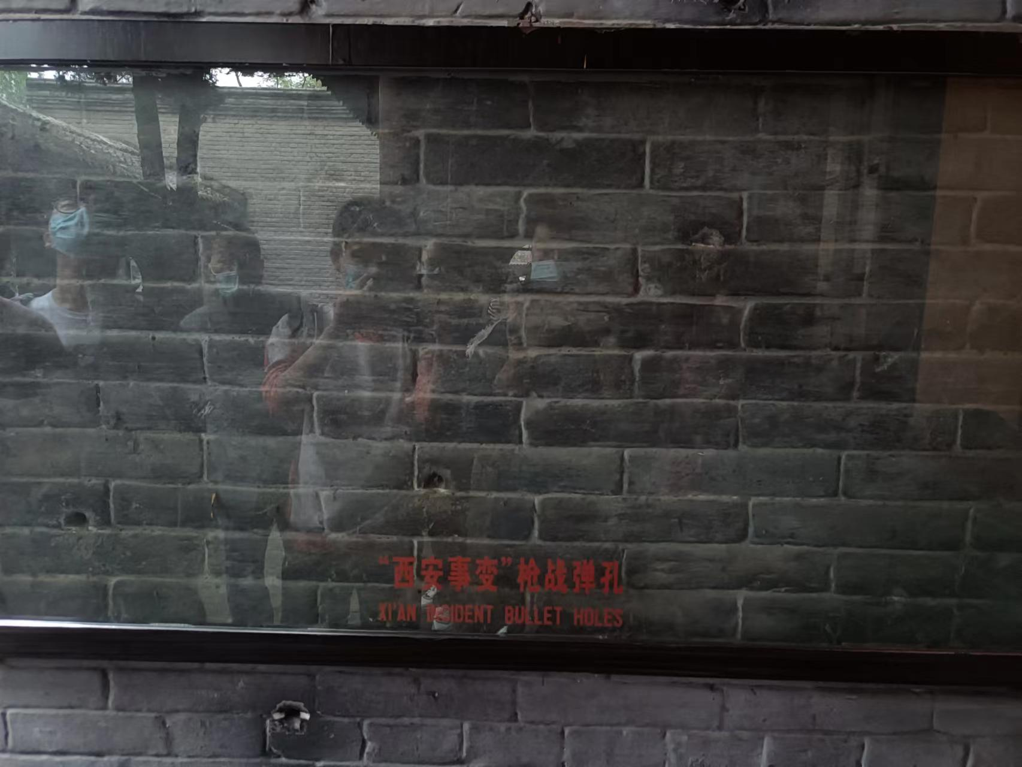
五间厅的玻璃窗、墙壁上，均保留有西安事变兵谏发生激战时的弹痕，各房间办公室用的桌子、椅子、床、沙发、茶具、火炉、地毯、电话等，均按原貌复制摆放。

Slide 14
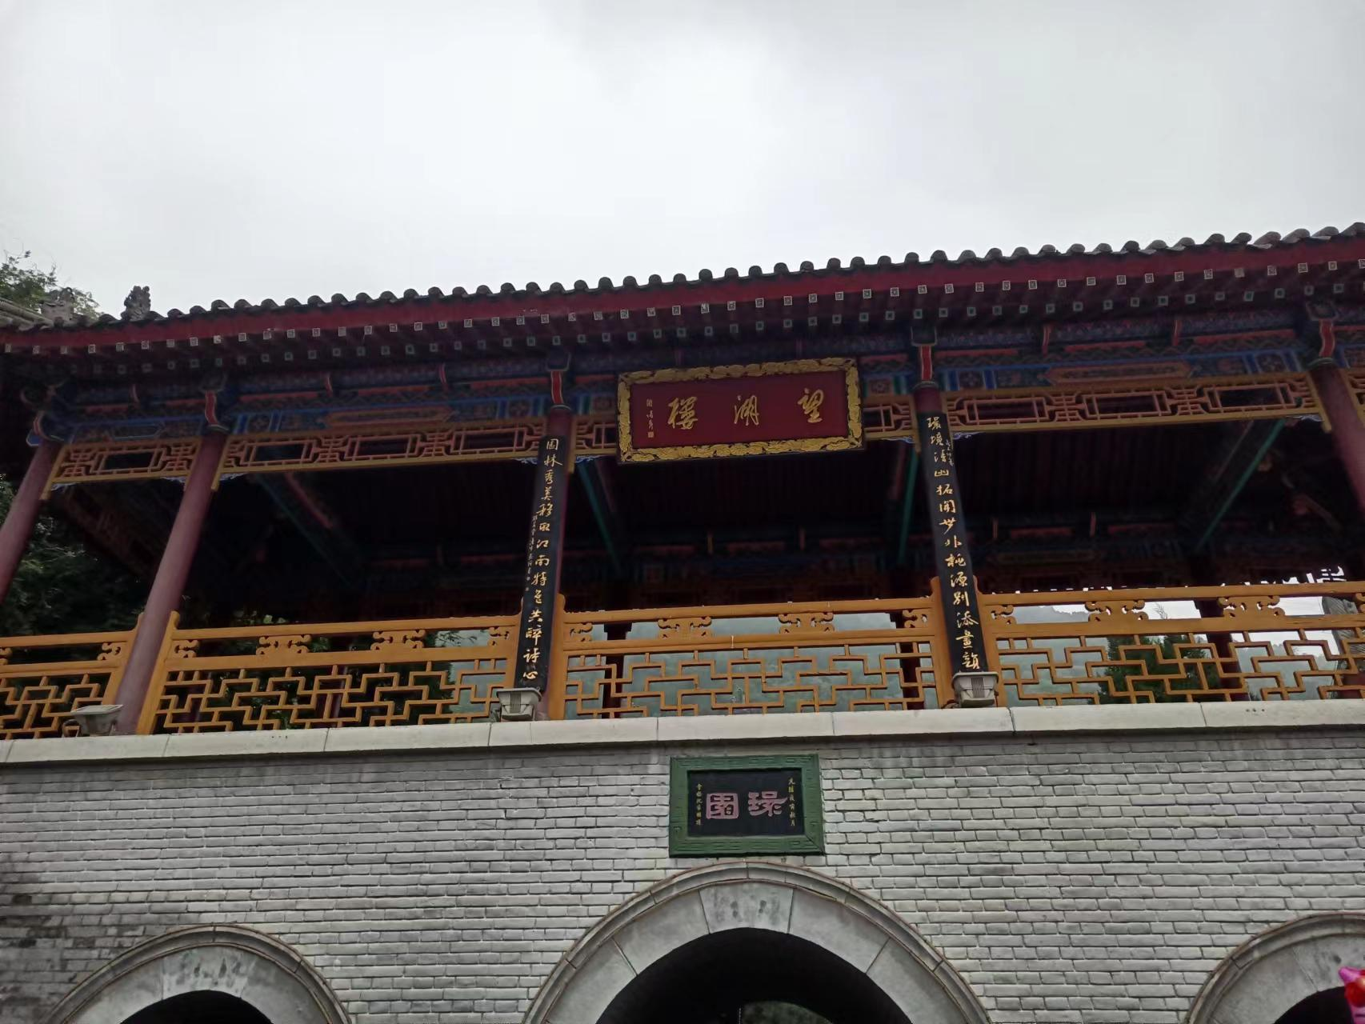
2.望湖楼

Slide 15
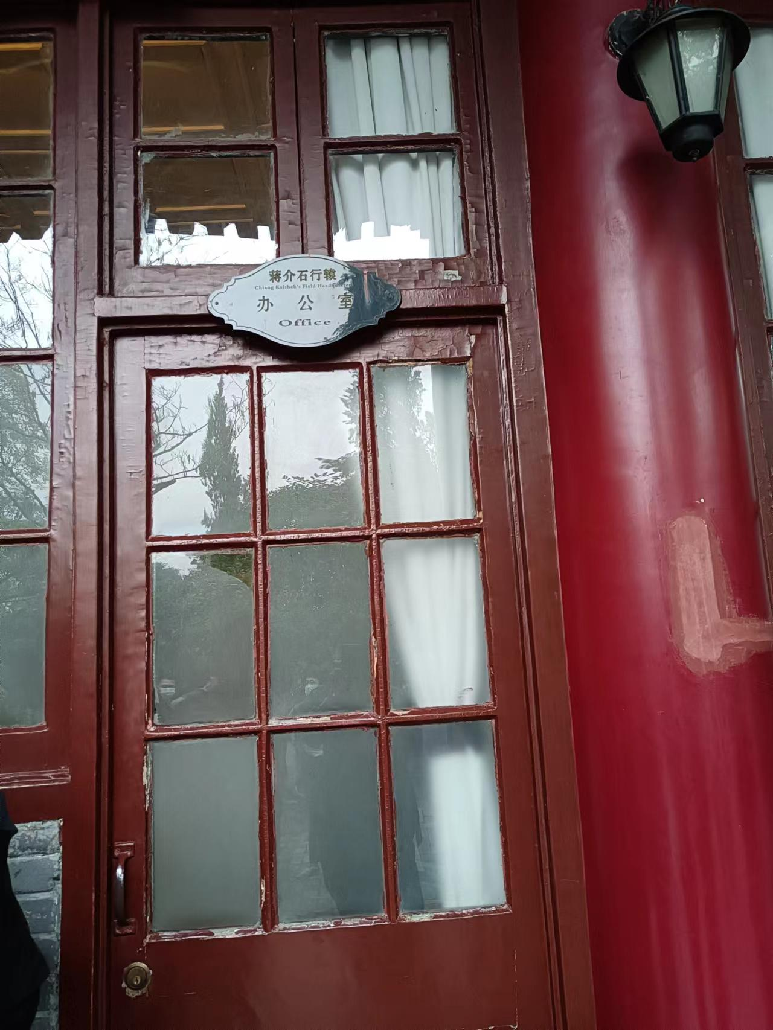
3.蒋介石行辕
蒋中正受孙中山赏识而崛起于民国政坛，在孙去世后长期领导中国国民党达半世纪；其于国民政府时代一直居于军政核心，领导中国渡过对日抗战与二次大战，但其政治手腕与独裁统治亦遭受批评。其从政生涯横跨北伐、训政、国共内战、对日抗战、行宪、民国政府退守台湾及东西方冷战，在中国近代史上有重要地位。

Slide 16
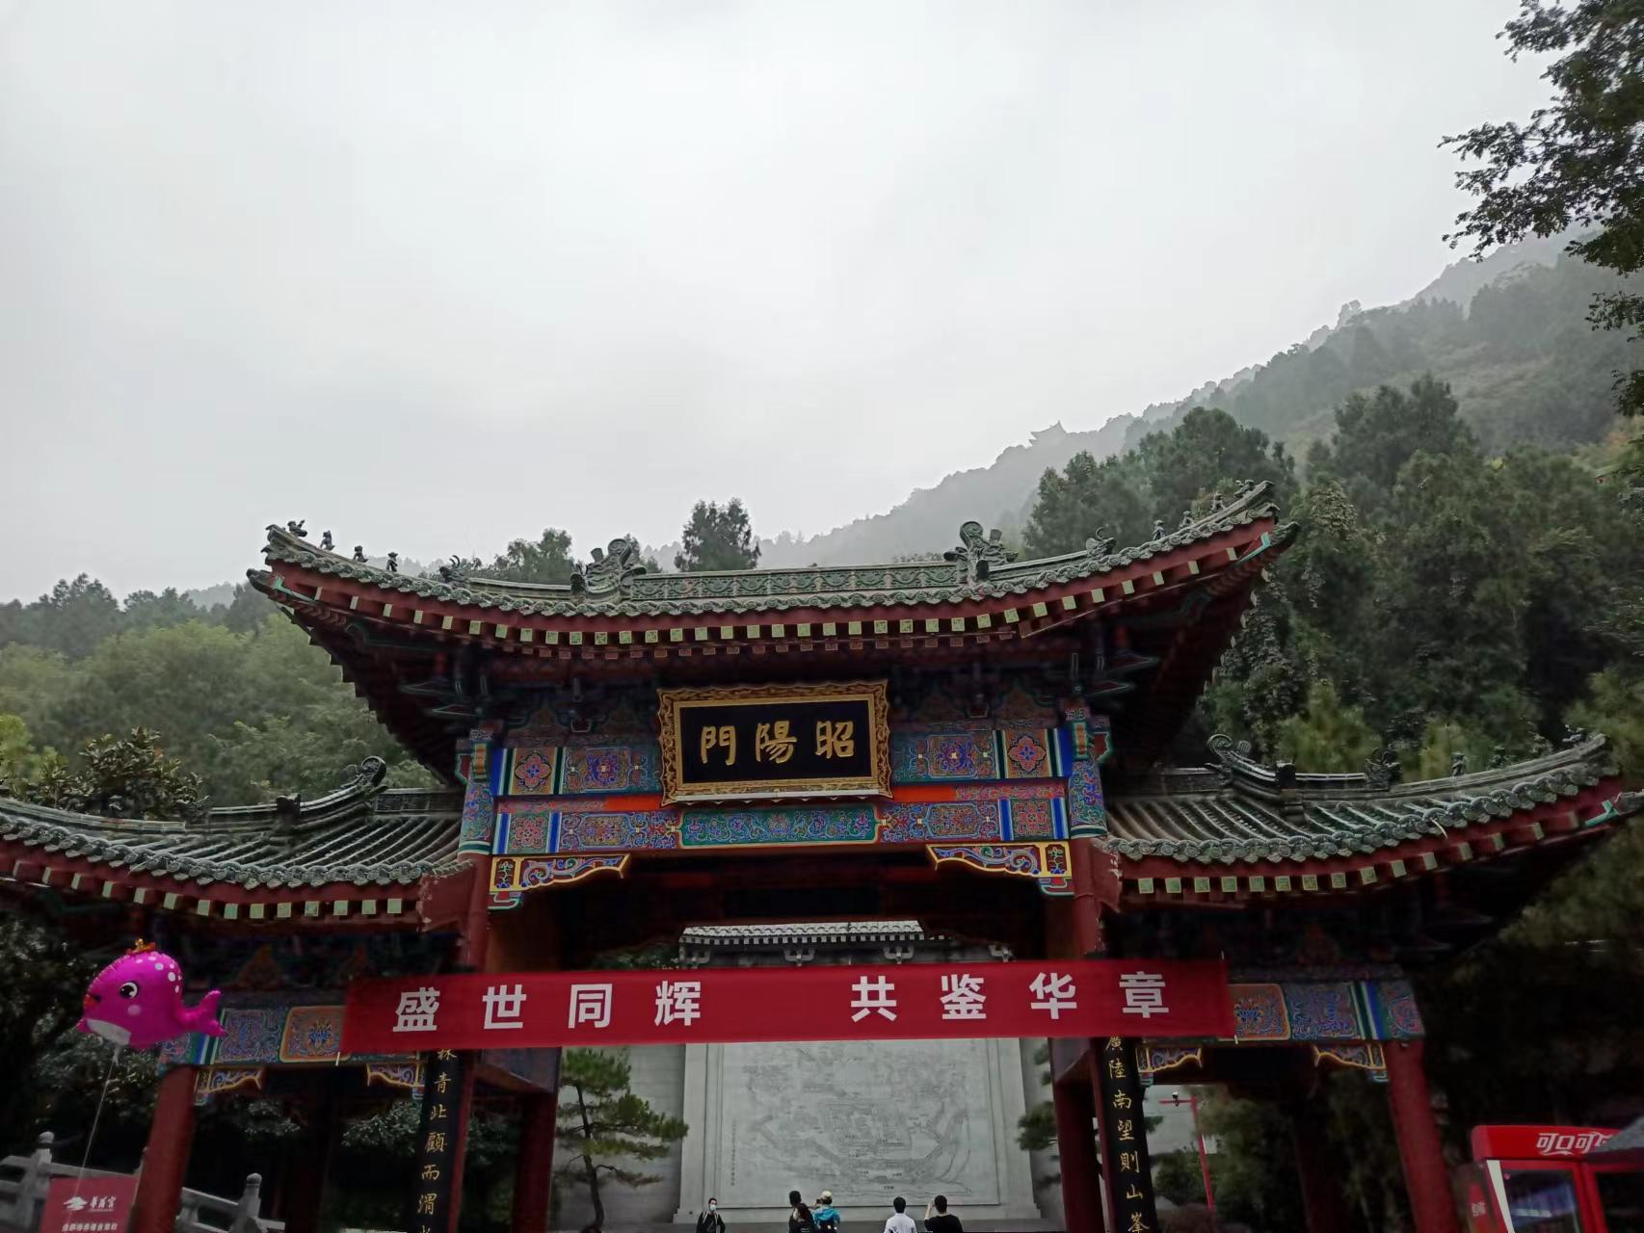
4.昭阳门

Slide 17
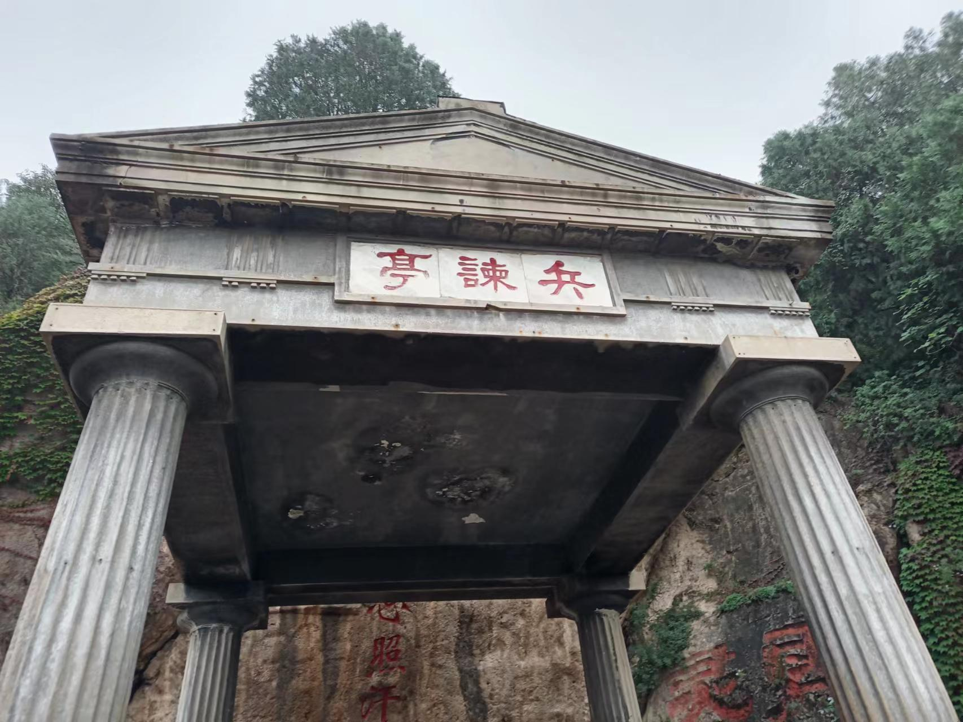
5.兵谏亭
留取丹心照汗青

Slide 18
第三部分
总结整理阶段

Slide 19
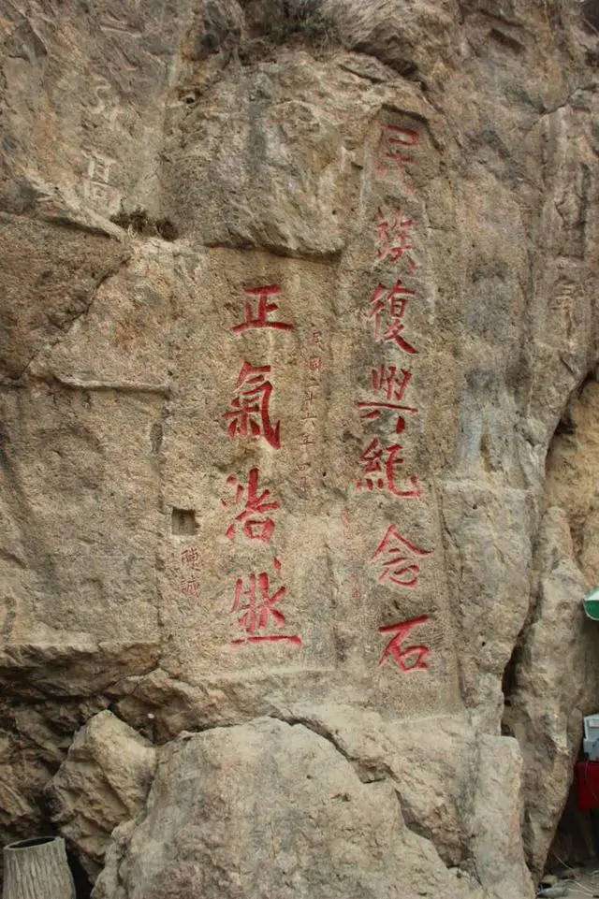
1.历史背景
1936年12月12日，张学良，杨虎城两位将军在西安发动了震惊世界的兵谏事件，后经中共代表团从中斡旋，蒋介石答应停止内战，联合抗日。中国的历史车轮终于上了联合抗日的正轨，开启历史的新篇章。历史把这件事叫做“双12事变”。

Slide 20
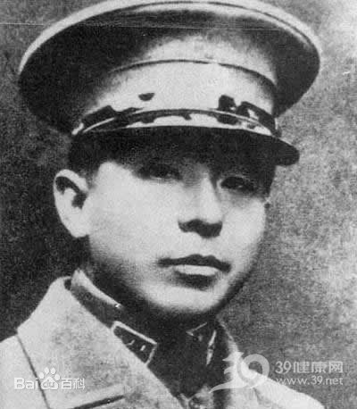
2.相关人物
张学良
张学良，字汉卿，号毅庵，乳名双喜、小六子。汉族，奉系军阀首领张作霖的长子，中国近代著名爱国将领。民国九年（1920年）毕业于东三省陆军讲武堂，先于奉系军中担任要职，“皇姑屯事件”之后，他继任为东北保安军总司令，拒绝日本人的拉拢，坚持“东北易帜”，为祖国统一和民族团结做出了贡献。西安事变后遭蒋介石父子长期软禁。1990年恢复人身自由，2001年10月14日病逝于美国檀香山，享年101岁。

Slide 21
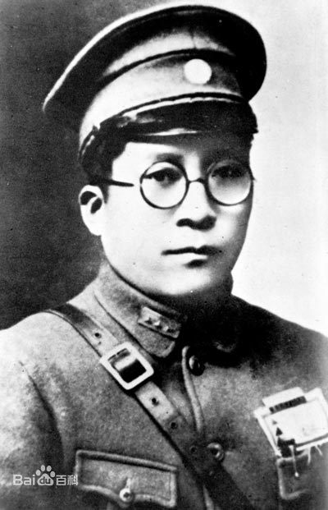
2.相关人物
杨虎城
杨虎城，中华民国陕军将领，刀客出身， 自护国起义以来，百战不屈，历经二虎守长安，雪夜奇袭唐生智，在潼关截断西北军后路等一系列重大战役，终至17路军总指挥、陆军二级上将，陕西省主席，势力遍布于陕甘两省绝大部分地区。后因与中央的矛盾，暗中联络红军，联合张学良发动“西安事变”，抓捕蒋介石而被囚禁十二年。民国三十八年（1949年）9月6日，因武装兵变主谋而于重庆中美合作所之戴公祠被杀，终年56岁。

Slide 22
“西安事变”的意义
1936年12月12日，为挽救民族危亡、劝谏蒋介石改变“攘外必先安内”的既定国策、停止内战一致抗日，张学良、杨虎城毅然在临潼对蒋介石实行“兵谏”，扣留来陕督战的蒋介石，发动了震惊中外的“西安事变”，亦称双十二事变。提出抗日救国八项政治主张，逼蒋介石抗日。1936年12月25日，在中共中央和周恩来等人的努力下，蒋介石接受“停止内战、联共抗日”等六项主张，为“西安事变”的和平解决奠定了基础。“
西安事变的和平解决为抗日民族统一战线的建立准备了必要的前提，成为由国内战争走向抗日民族战争的转折点。

Slide 23
第四部分
心得体会

Slide 24
心得体会
“西安事变”是一个值得纪念的日子。86年前，张，杨两位将军在西安发动了震惊全国的兵谏。为挽救民族危亡，停止内战，实现抗日民族统一战线付出了不懈努力与牺牲。当我们把镜头回溯到当年，仿佛可以看到正是凛冬季节，正在夜里熟睡的蒋中正突然听到山下枪声大作，他明白是士兵发生了兵变，于是他慌不择路地沿着小路逃向后山，可还是在躲藏途中被搜查的士兵找到。兵谏亭是历史的见证，见证了人民渴望停止内战，一致抗日的决心，见证了张，杨两位将军以下犯上，使用兵力胁迫上司联合抗日的历史事实。但也正因为“西安事变”以下犯上的性质，虽然事件和平解决，但几年后，杨虎城将军及家人被暗杀，张学良将军被软禁数年，不禁令人唏嘘。五间厅上的弹孔，似乎依然在提醒后人，不得民心，违背历史趋势的势力终会被人民推翻，唯有把民族利益和国家利益放在首位，才是英明之举。

Slide 25
报告完毕 感谢聆听
科技2204 田进

